Slide 1
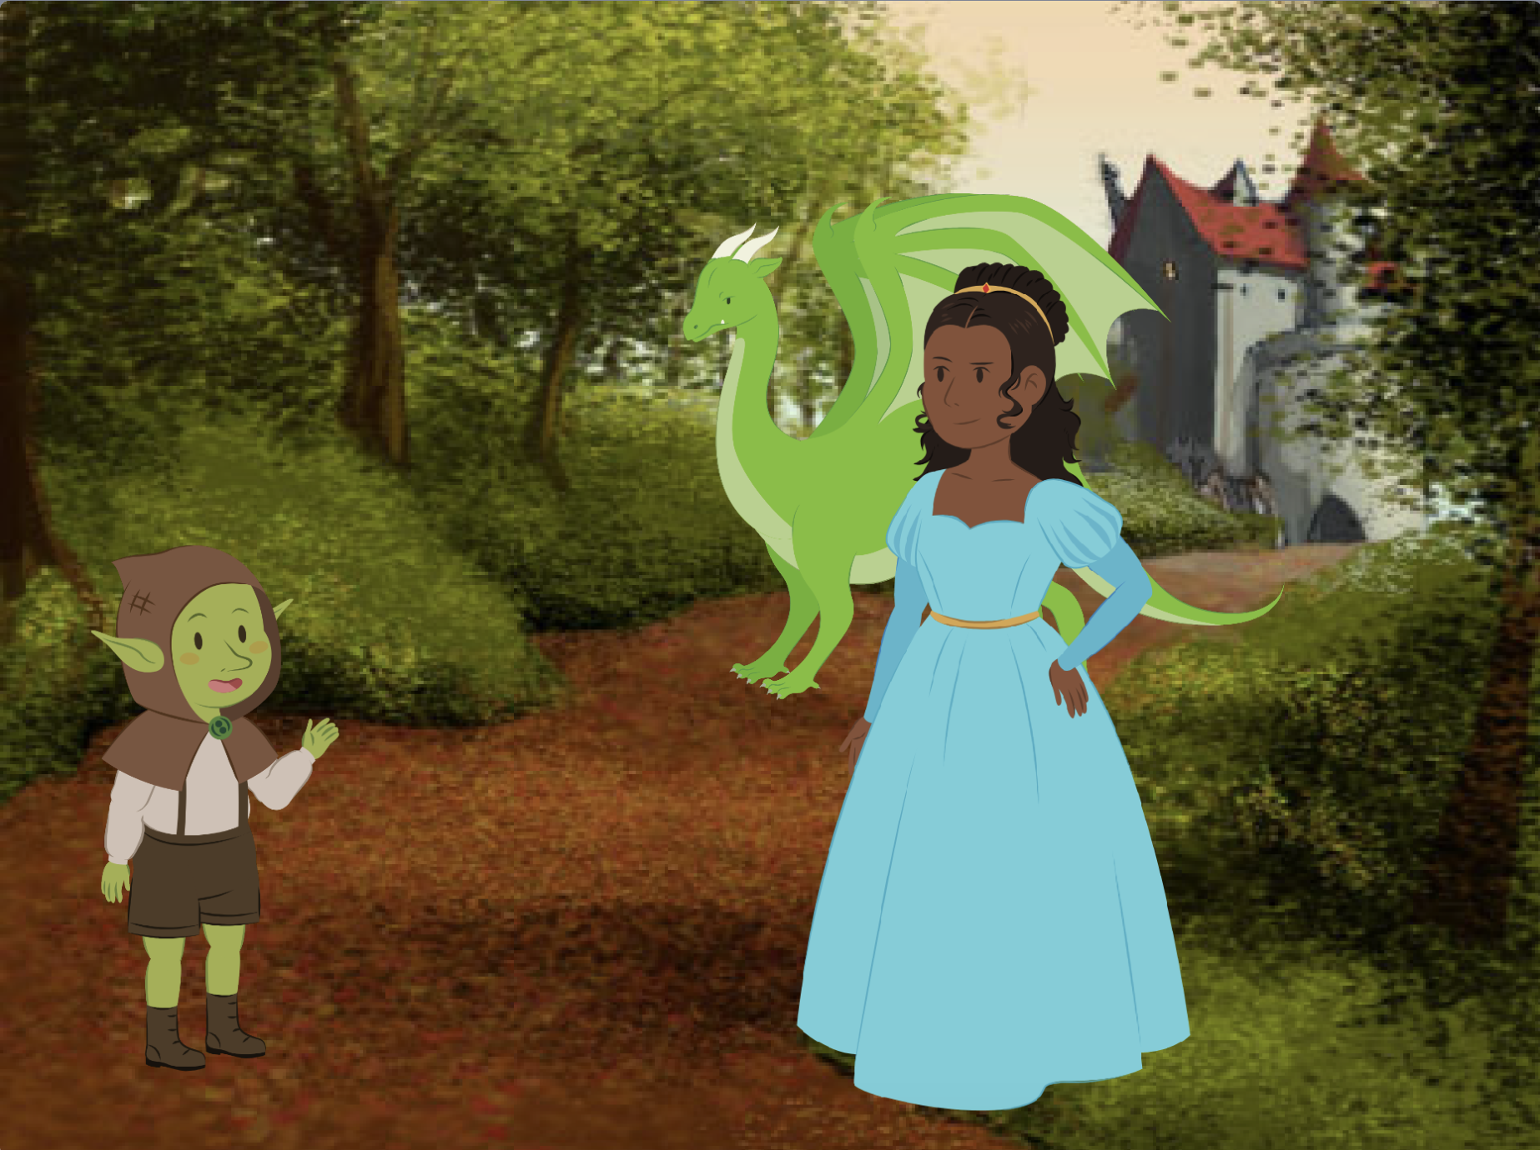
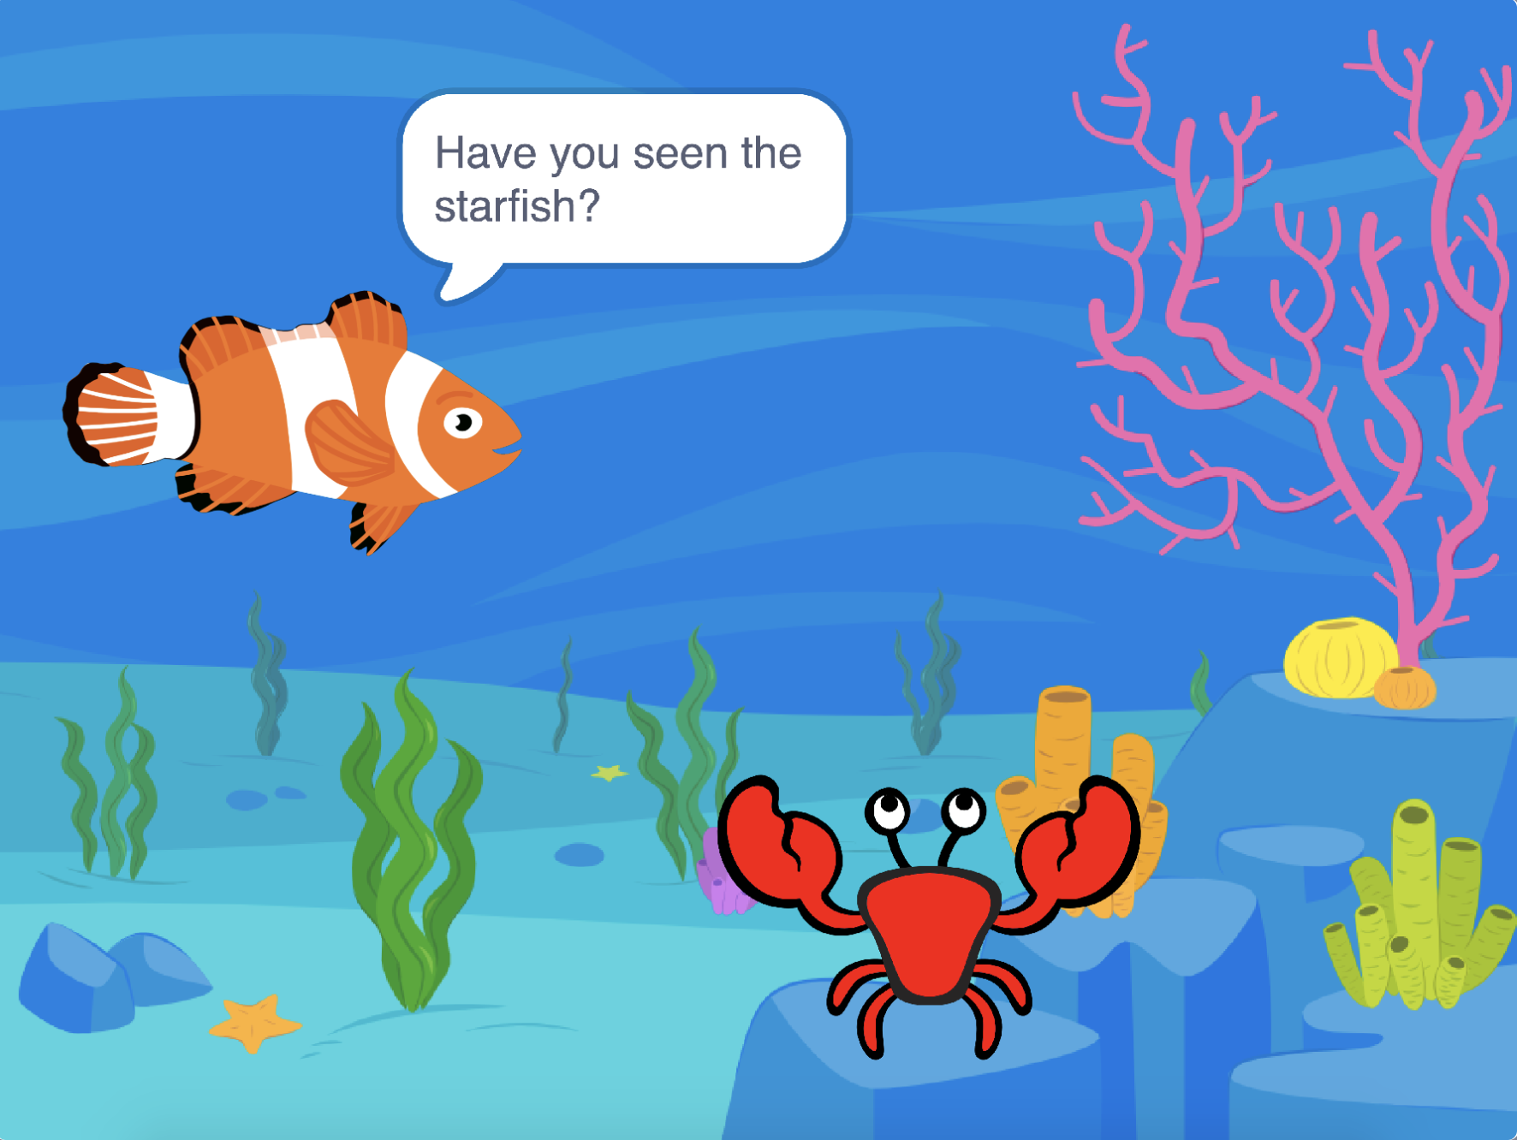
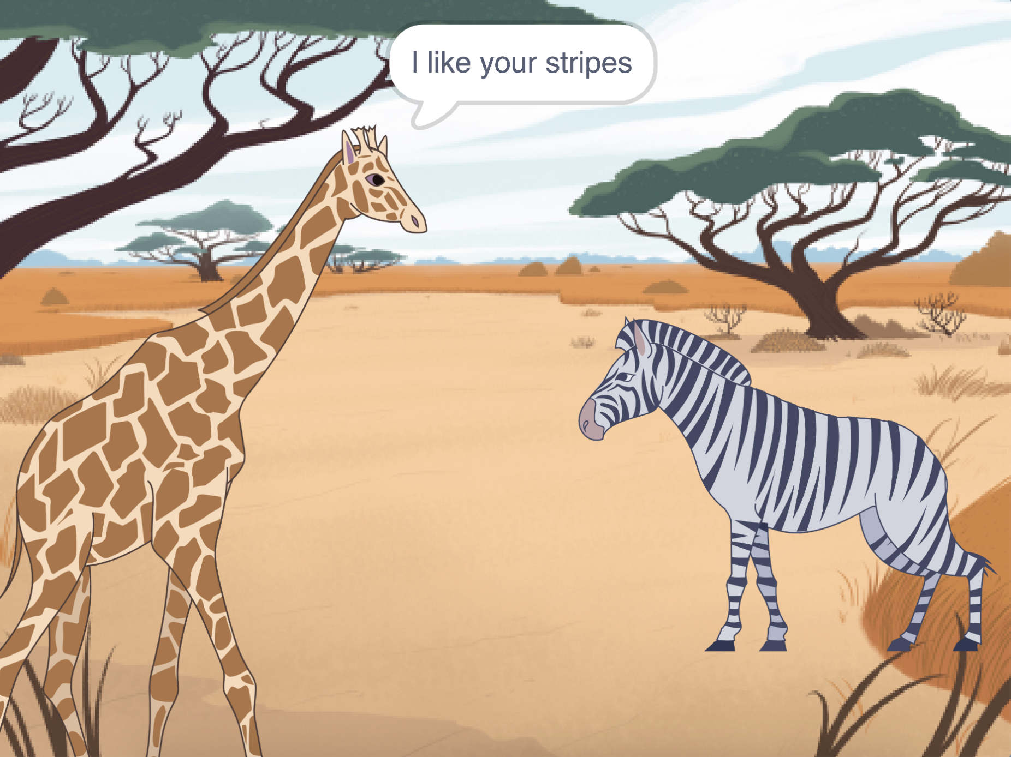
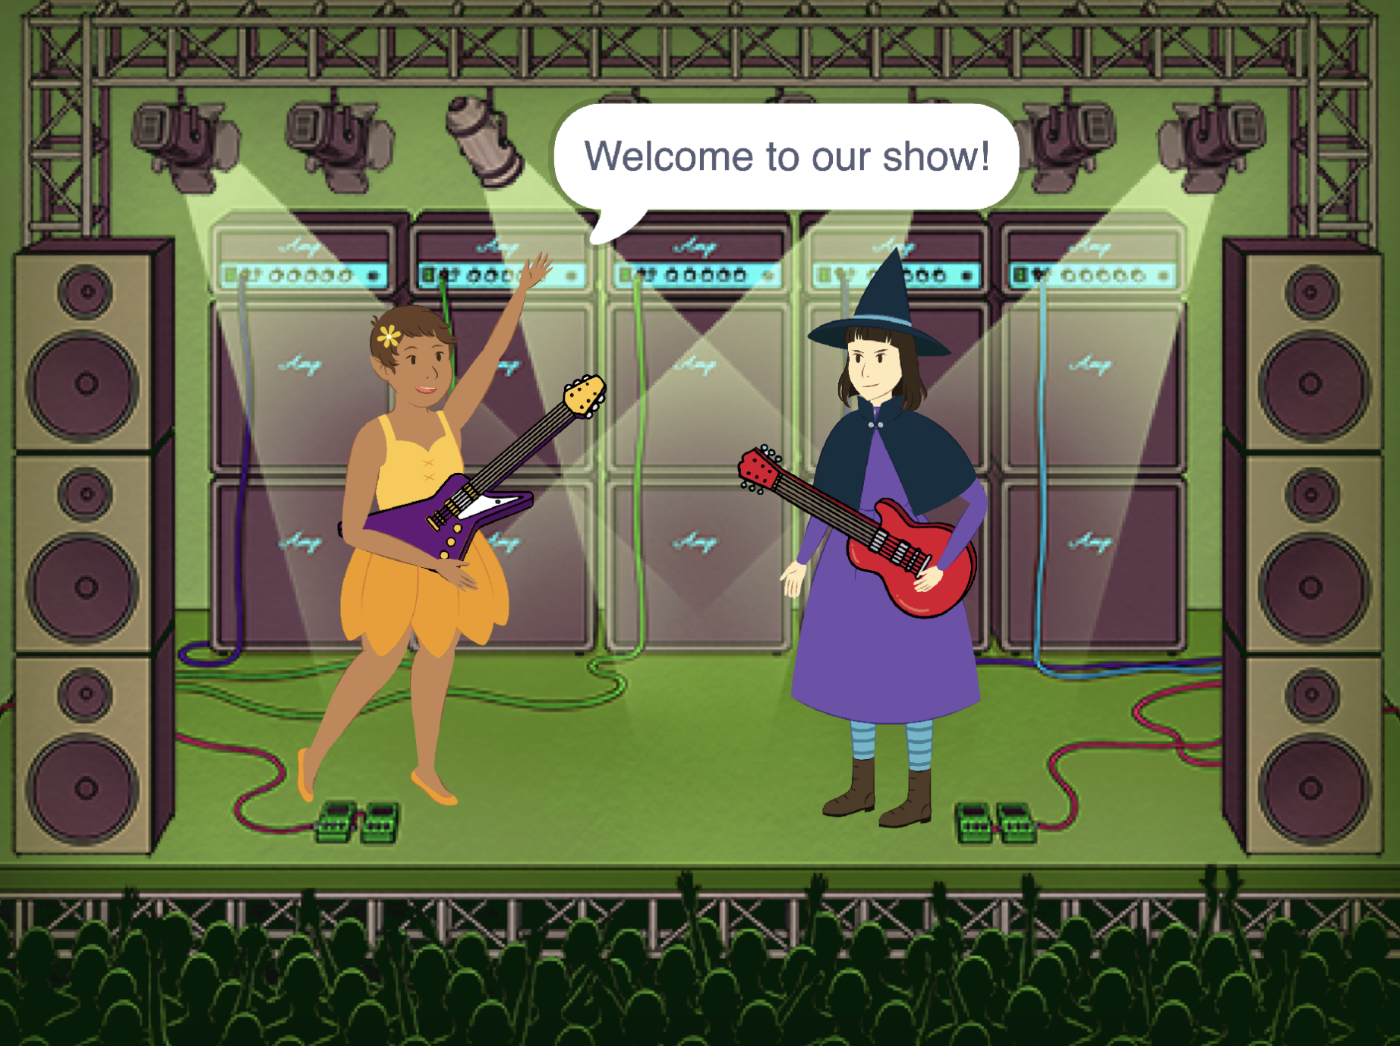

قصه گفتن
ندیدی ستاره دریایی کجا رفته؟
چه خط‌های قشنگی داری
به نمایش ما خوش آمدید
بازیگرانی را انتخاب کنید، گفتگو اضافه کنید و
به داستان‌تان واقعیت ببخشید.
scratch.mit.edu
مجموعه 9 برگی
ترجمه: فرشید میدانی
farsaran.com/scratch

Slide 2

قصه گفتن
از اولین برگه شروع کنید، سپس به هر ترتیبی که مایل هستید،سایر برگه‌ها را امتحان کنید.
شروع یک قصه
شروع یک گفتگو
تغییر پس‌زمینه‌ها
کلیک بر روی بازیگر
اضافه کردن صدای خودتان
حرکت به سمتی
قدم زدن روی صحنه
پاسخ به بازیگر
اضافه کردن یک منظره
scratch.mit.edu
مجموعه 9 برگی

Slide 3


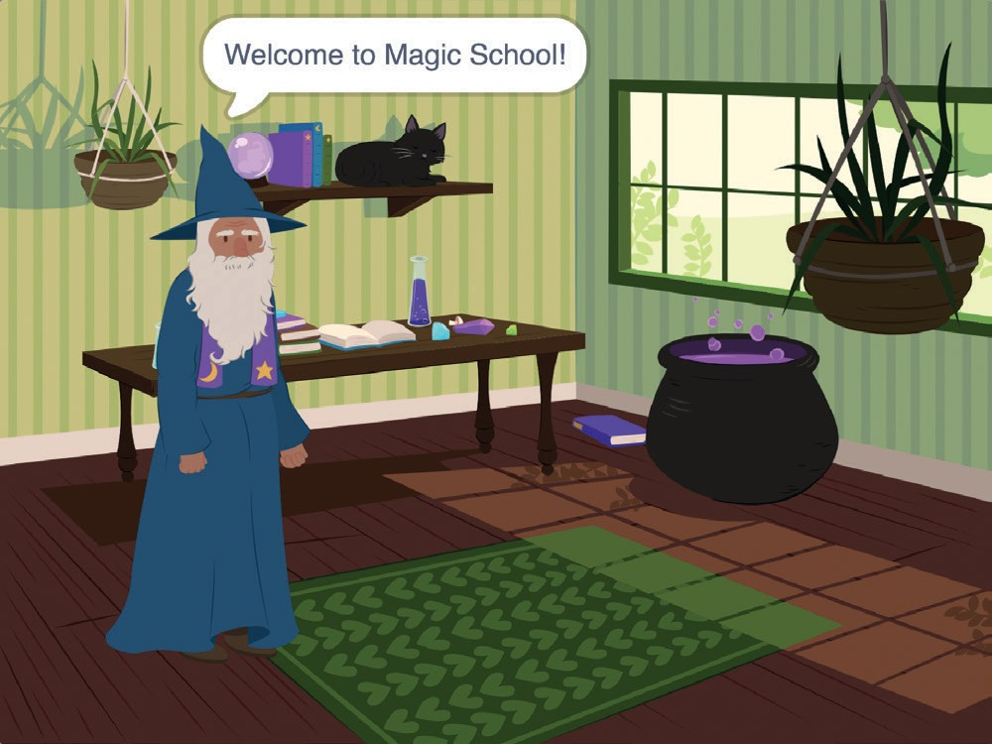

شروع یک قصه
صحنه‌‌ای را بسازید و
بازیگری که چیزی را می‌گوید.
به مدرسه جادوگری خوش آمدید!
قصه گفتن
1

Slide 4

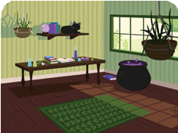

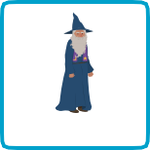
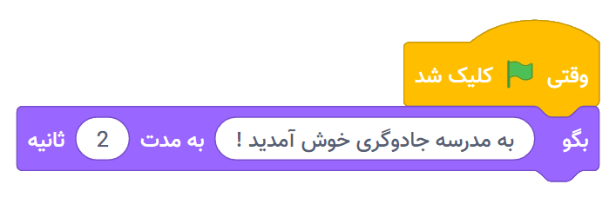
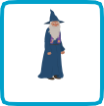

شروع یک قصه
scratch.mit.edu
آماده شو
یک تصویر پس‌زمینه انتخاب کنید
Witch House
یک بازیگر را انتخاب کنید.
Wizard
این کد را اضافه کن
Wizard
چیزی را که می‌خواهید بازیگرتان بگوید را بنویسید.
امتحانش کن
پرچم سبز را برای شروع کلیک کنید.

Slide 5
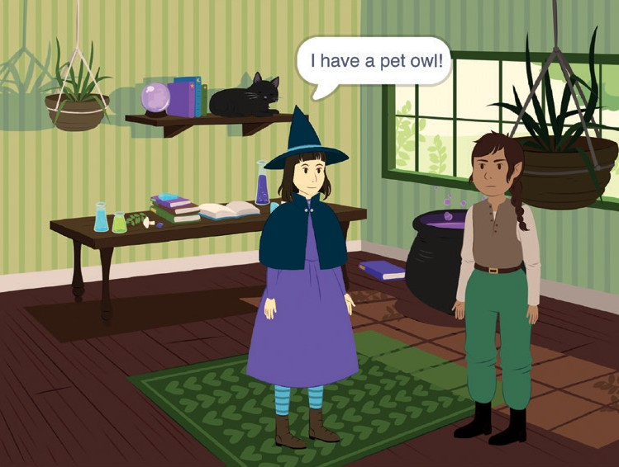
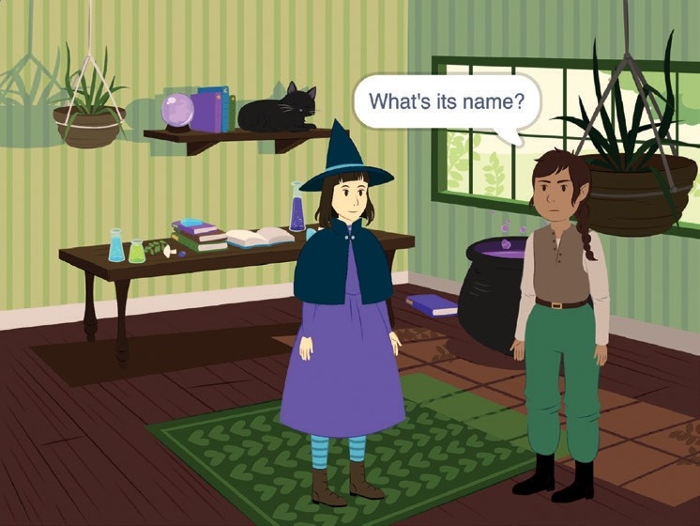
شروع یک گفتگو
ساخت گفتگوی دو بازیگر با هم
من یک جغد اهلی دارم!
اسمش چیـه ؟
قصه گفتن
2

Slide 6

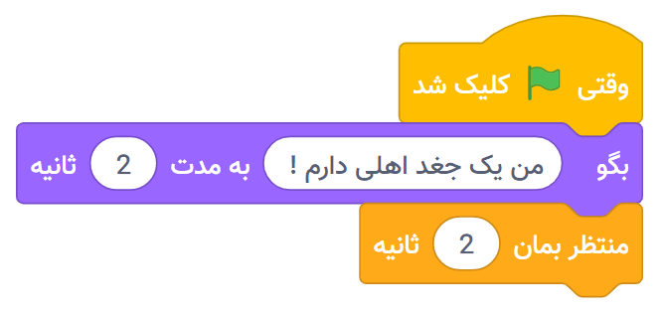
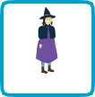
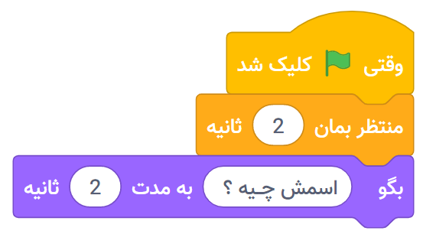
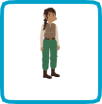




آغاز یک گفتگو
scratch.mit.edu
آماده شو
دو شکلک را انتخاب کنید
مانند جادوگر و غول چراغ
Witch
Elf
این کد را اضافه کن
بر روی آیکون هر بازیگر کلیک کرده و این کدها را به هر یک از آن‌ها اضافه کنید.
Witch
چیزهایی که می‌خواهید
بازیگرانتان بگویند
را بنویسید.
Elf
نکته
برای تغییر جهت صورت بازیگر، بر روی حالت‌ها کلیک کنید سپس گزینه قرینه عمودی را بزنید.

Slide 7
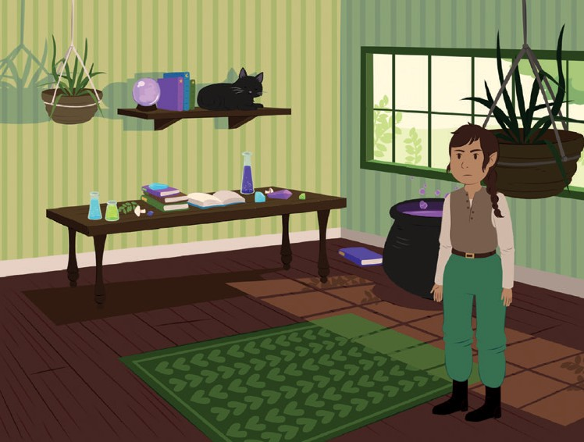
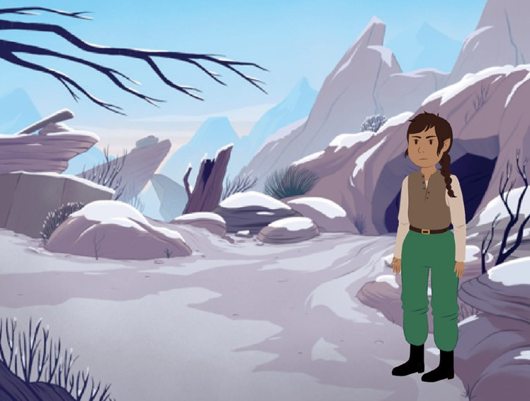
تغییر پس‌زمینه‌ها
تغییر پس‌زمینه به پس‌زمینه‌ی دیگری
قصه گفتن
3

Slide 8
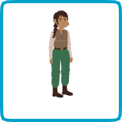
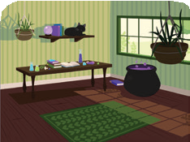
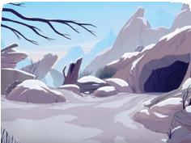
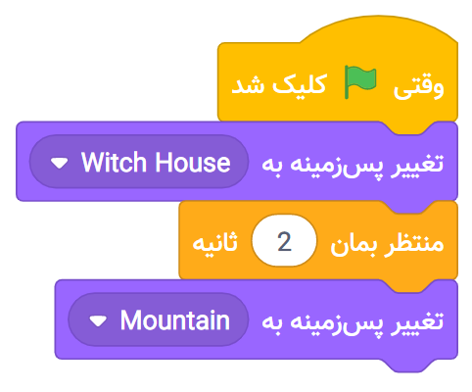
تغییر پس‌زمینه‌ها scratch.mit.edu
آماده شو
یک بازیگر را انتخاب کنید.
دو تصویر برای پس‌زمینه انتخاب کنید.
Elf
Witch House
Mountain
این کد را اضافه کن
تصویر پس‌زمینه که می‌خواهید از آنجا شروع
کنید را انتخاب کنید.
Elf
دومین تصویر پس‌زمینه
را انتخاب کنید.
امتحانش کن
پرچم سبز را برای شروع کلیک کنید.
قصه گفتن

Slide 9
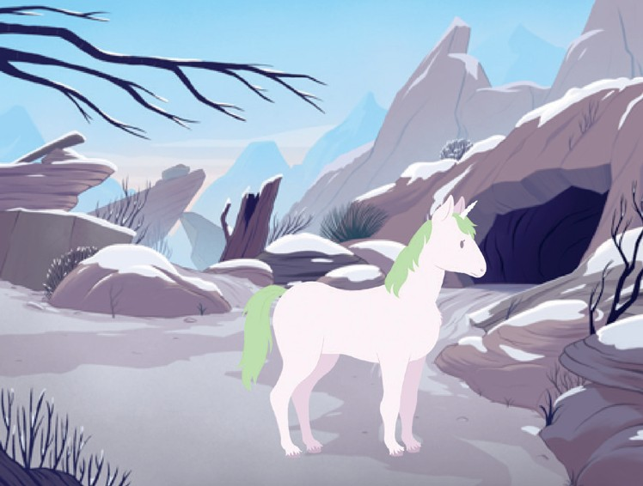

کلیک بر روی بازیگر
داستانتان را زنده و تعاملی کنید.
قصه گفتن
4

Slide 10
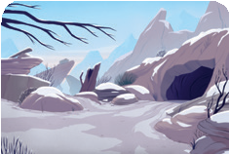
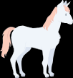
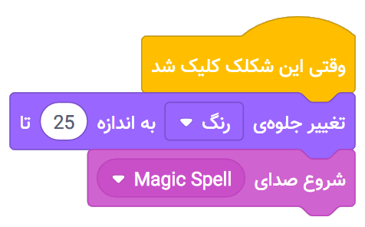

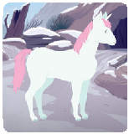
کلیک بر روی بازیگر scratch.mit.edu
آماده شو
یک تصویر پس‌زمینه را انتخاب کنید
Mountain
یک بازیگر انتخاب کنید.
Unicorn
این کد را اضافه کن
می‌توانید از سایر جلوه‌ها استفاده کنید.
Unicorn
یک صدا را از منو انتخاب کنید.
امتحانش کن
بر روی بازیگرتان کلیک کنید.

Slide 11
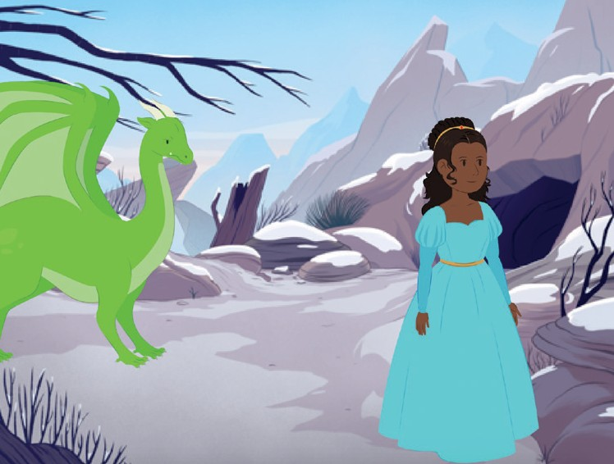
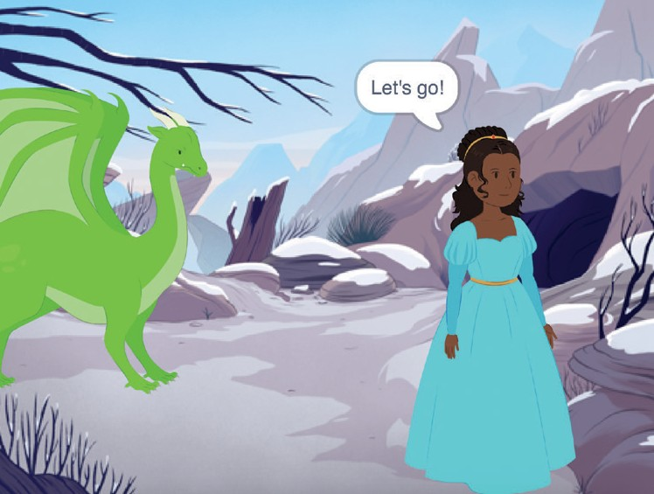
اضافه کردن صدای خودتان
برای یک بازیگر با ضبط صدای خودتان،
صداگذاری کنید تا حرف بزند.
بیایید بریم!
قصه گفتن
5

Slide 12

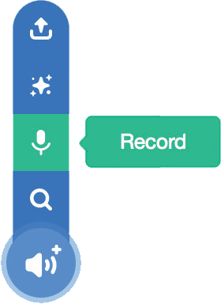
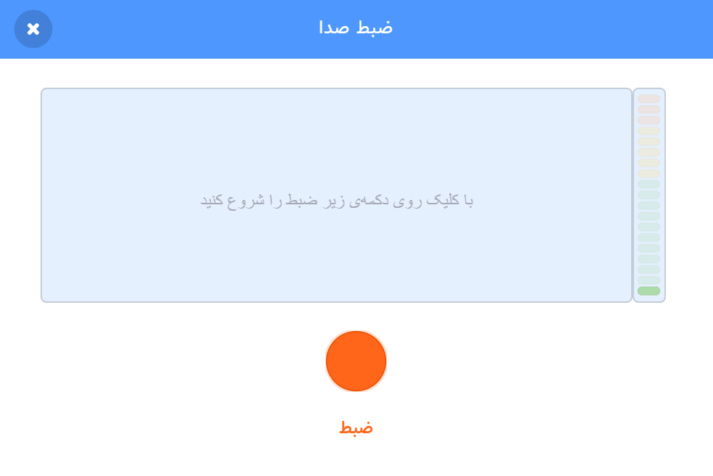



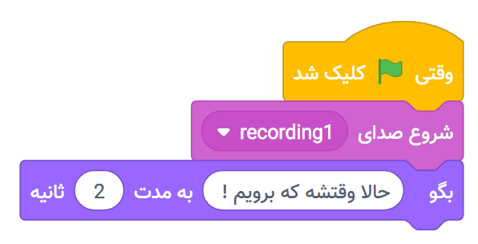

اضافه کردن صدای خودتان scratch.mit.edu
آماده شو
بر روی نمای صداها
کلیک کنید.
ضبط را کلیک کنید
یک شکلک را انتخاب کنید
ضبط
وقتی که ضبط صدا به پایان رسید، ذخیره را کلیک کنید
Princess
از منویی که باز شده است،
گزینه ضبط را انتخاب کنید
این کد را اضافه کن
بر روی نمای کد کلیک کنید.
صدای ضبط شده‌تان را از منو انتخاب کنید.
__________
Princess
امتحانش کن
پرچم سبز را برای شروع کلیک کنید.
قصه گفتن

Slide 13
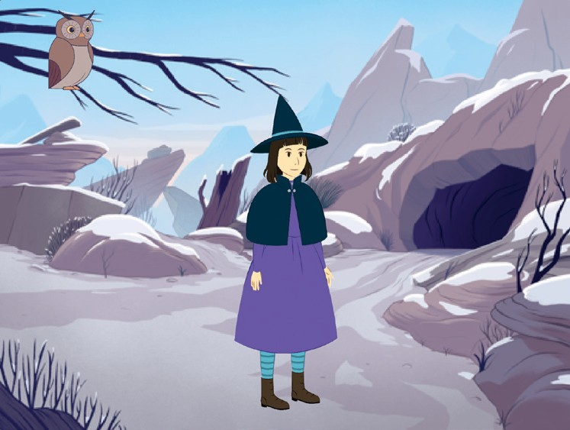
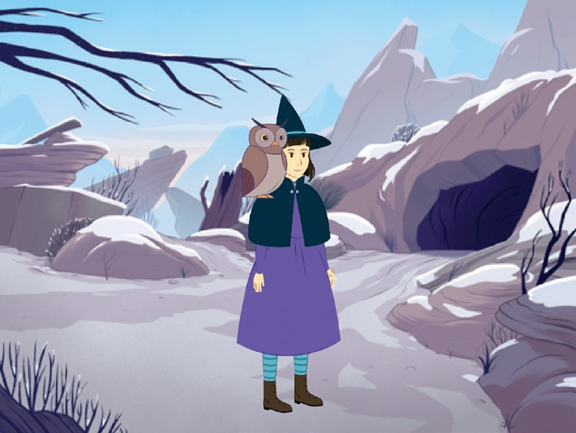
حرکت به سمتی
بازیگرتان را بر روی صحنه حرکت دهید.
قصه گفتن
6

Slide 14
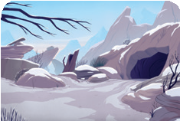

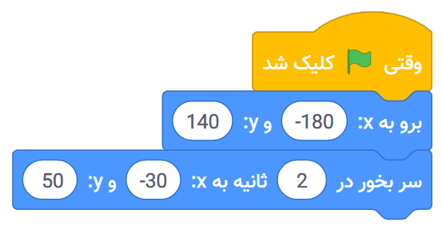


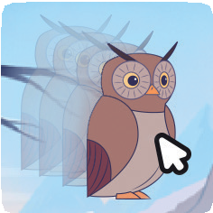
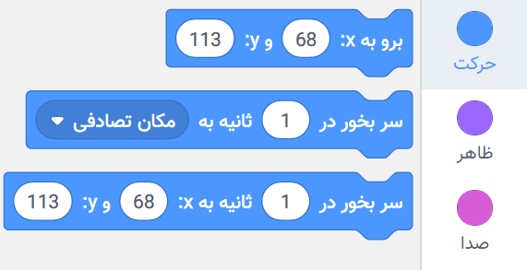
حرکت به سمتی scratch.mit.edu
آماده شو
یک پس‌زمینه را انتخاب کنید.
Mountain
یک بازیگر را انتخاب کنید.
Owl
این کد را اضافه کن
Owl
امتحانش کن
پرچم سبز را برای شروع کلیک کنید.
نکته
وقتی که شکلکی را جابجا
می‌کنید، اعداد x و y در قسمت
دستور‌ها به روزرسانی می‌شود.
قصه گفتن

Slide 15
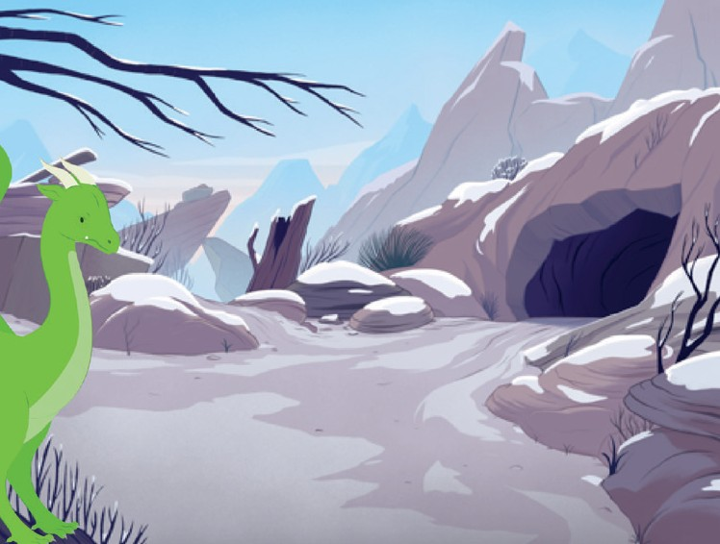
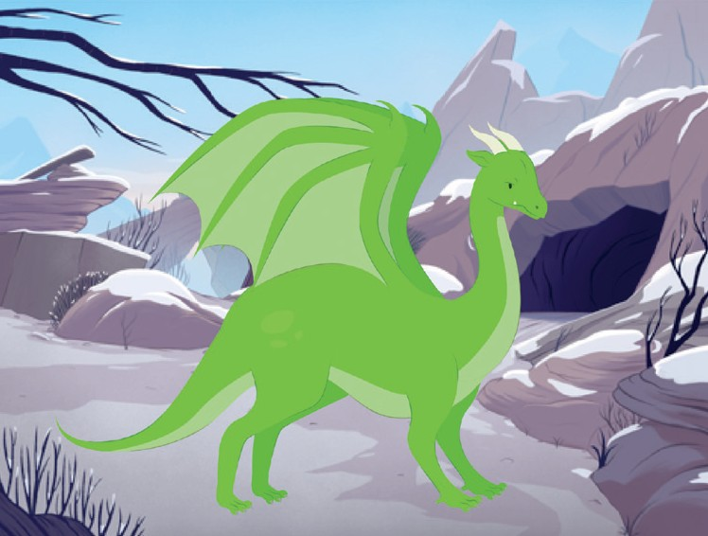
قدم زدن روی صحنه
ورود بازیگر به صحنه
قصه گفتن
7

Slide 16




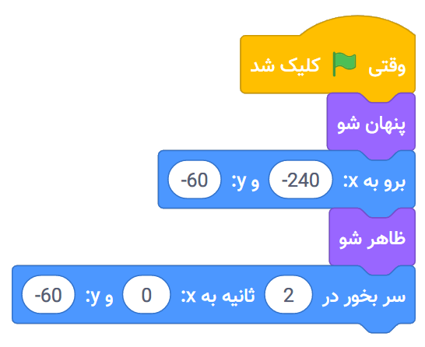


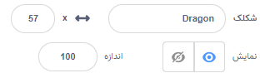








قدم زدن روی صحنه scratch.mit.edu
آماده شو
یک پس‌زمینه را انتخاب کنید.
Mountain
یک بازیگر را
انتخاب کنید.
Dragon
این کد را اضافه کن
عدد -240 را تایپ کنید تا بازیگر شما
لبه سمت چپ صحنه قرار بگیرد.
Dragon
این عدد را تغییر دهید تا حرکت آرام‌تر و یا سریعتر شود.
نکته
قصه گفتن
اندازه یک شکلک را با تایپ عددی
بزرگتر و یا کوچکتر تغییر دهید.

Slide 17
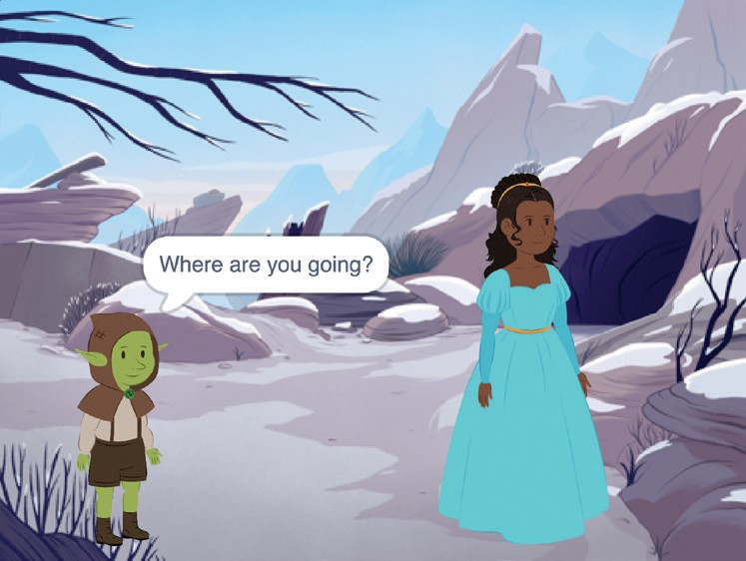
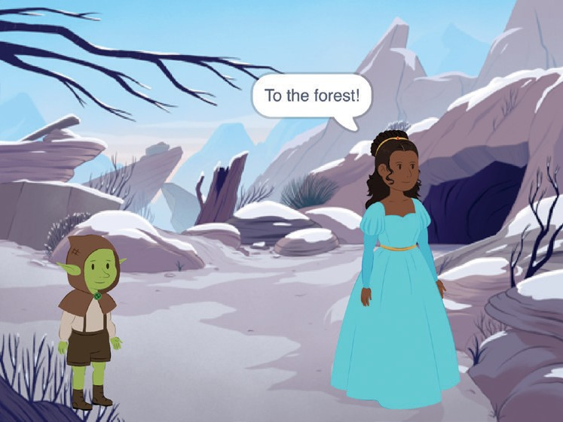
پاسخ به یک بازیگر
گفتگو را هدایت کنید به طوری که یک بازیگر بعد از دیگری صحبت کند.
کجا می‌خوای بری؟
به اون جنگل!
قصه گفتن
8

Slide 18



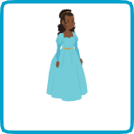
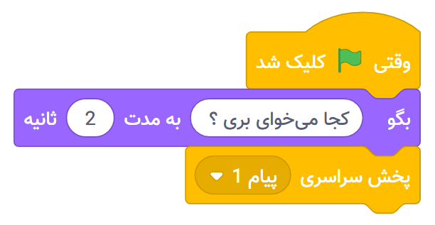
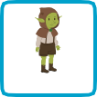
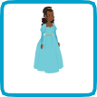
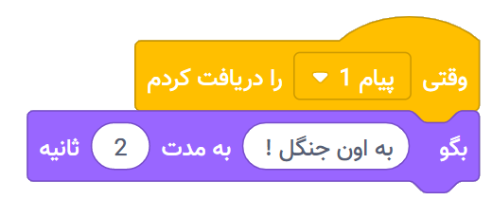
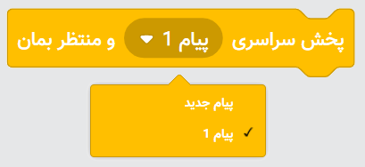
پاسخ به یک بازیگر scratch.mit.edu
آماده شو
یک پس‌زمینه
را انتخاب کنید.
Mountain
دو بازیگر را انتخاب کنید.
Goblin
Princess
این کد را اضافه کن
بر روی آیکون هر بازیگر کلیک کنید و این کدها را به هر یک از آن‌ها اضافه کنید.
Goblin
پخش سراسری یک پیام
به این بازیگر می‌گوییم وقتی
که پیامی که پخش شده است را دریافت کرد، باید چه کاری را انجام دهد.
Princess
نکته
می‌توانید با کلیک بر روی منو،
یک پیام جدید اضافه کنید.
قصه گفتن

Slide 19
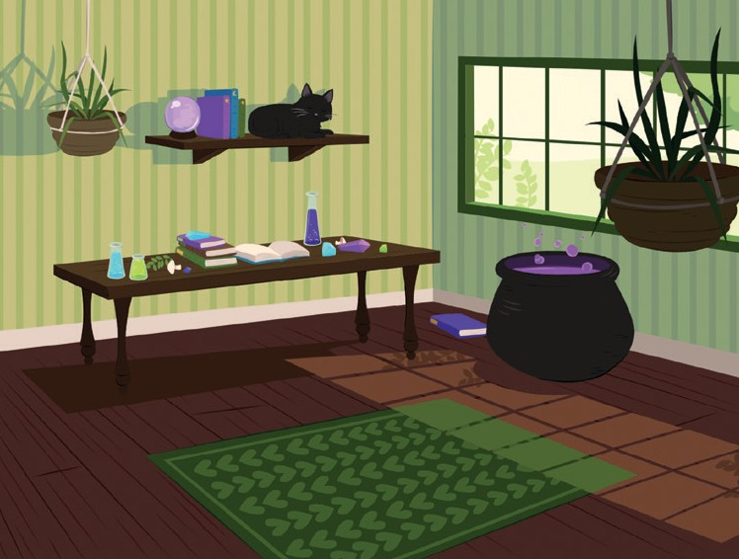

اضافه کردن یک صحنه
چندین صحنه با بازیگر‌ها و تصاویر پس‌زمینه متفاوت بسازید.
قصه گفتن
9

Slide 20







اضافه کردن یک منظره scratch.mit.edu
آماده شو
دو تصویر پس‌زمینه انتخاب کنید.
یک بازیگر را انتخاب کنید.
Witch House
Mountain
Fox
این کد را اضافه کن
Fox
از منو نام تصویر پس‌زمینه را انتخاب کنید.
امتحانش کن
پرچم سبز را برای شروع کلیک کنید.

